Slide 1
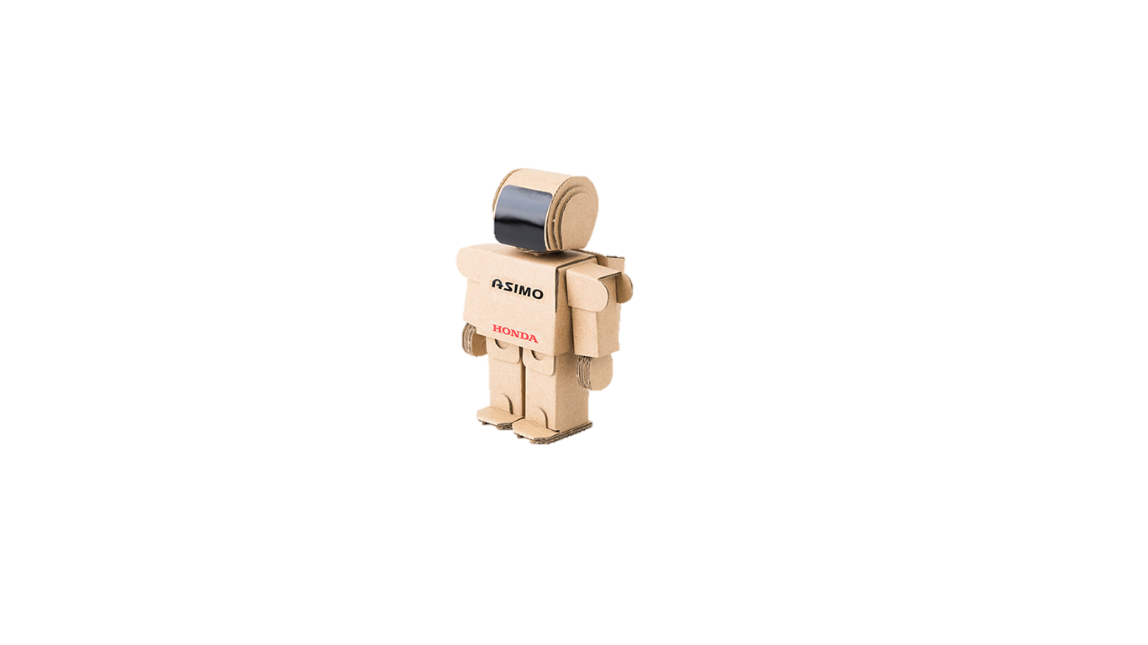
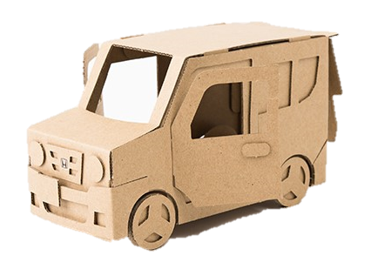




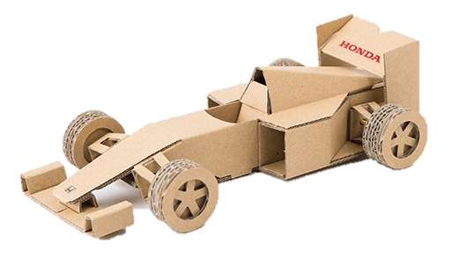
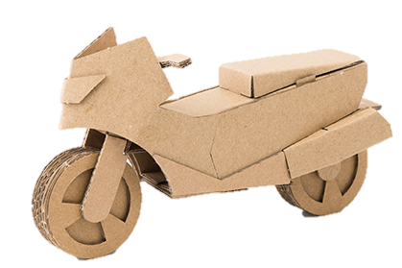
★ワゴン車
馬頭図書館
×
ＨＯＮＤＡ
★アシモ
ハサミは
使わないよ
夏休みの
思い出に
８月２２日(金)10時～12時
馬頭図書館 視聴覚室
HONDAの方が
やさしく教えて
くれるよ
小学生１０名 低学年は保護者同伴
高学年も
保護者同伴
OK！
申込み ７月16日(水)～
先着順 電話・窓口
★フォー
ミュラカー
★バイク
☎0287-
92-5015
大高商事・図書館流通センター共同事業体 発行

Slide 2


★ワゴン車
馬頭図書館
×
ＨＯＮＤＡ
★アシモ
ハサミは
使わないよ
夏休みの
思い出に
８月２２日(金)10時～12時
馬頭図書館 視聴覚室
高学年も
保護者同伴
OK！
HONDAの方が
やさしく教えて
くれるよ
小学生１０名 低学年は保護者同伴
申込み ７月16日(水)～
先着順 電話・窓口
★フォー
ミュラカー
☎0287-
92-5015
★バイク
大高商事・図書館流通センター共同事業体 発行

